Slide 1
ANGSA Bologna, nata nel 2010, conta oltre 400 associati e si dedica al supporto dei soggetti autistici e delle loro famiglie

Slide 2
Autismo e Lavoro
Le potenzialità delle persone nello spettro autistico vengono troppo spesso sottovalutate, tanto che solo il 10-15% ha un'occupazione, il più delle volte precaria, mal retribuita e all'interno di istituti o contesti protetti.

Slide 3

Lavorare in rete, Progetto regionale per l’autonomia e l’inserimento al lavoro di giovani e adulti con disabilità – capofila AIAS
Insieme a Porta Pazienza – primi secondi e ultimi
Il progetto di inclusione lavorativa presso il ristorante Porta Pazienza, promosso da ANGSA Bologna, è stato avviato con l'obiettivo di sostenere e promuovere esperienze lavorative per giovani adulti nello spettro autistico..

Slide 4
Lavorare in rete, Progetto regionale per l’autonomia e l’inserimento al lavoro di giovani e adulti con disabilità
Insieme a Porta Pazienza – primi secondi e ultimi
Il progetto è stato supervisionato dal PIDS dell’AUSL DI BOLOGNA e i ragazzi sono stati seguiti sul posto da una educatrice con master in autismo. L’educatrice quando si sono verificate assenze è stata sostituita dal personale della cooperativa la formica che gestisce il locale. Il titolare e i componenti del locale si sono dimostrati molto sensibili ed accoglienti dando sempre anche il pasto ai ragazzi ed educatrice a prezzi molto contenuti. Angsa Bologna ha messo a disposizione i suoi volontari per quello che riguarda l’amministrazione del progetto, le visite nel locale per vedere come si approcciavano i ragazzi e i rapporti con tutti gli attori del progetto.

Slide 5
Lavorare in rete, Progetto regionale per l’autonomia e l’inserimento al lavoro di giovani e adulti con disabilità
Insieme a Porta Pazienza – primi secondi e ultimi
Partecipanti
Il progetto è partito con 5 ragazzi e proseguito con 4, che hanno mostrato significativi progressi nel loro percorso di integrazione lavorativa.
Struttura del Programma
Le attività si sono svolte con una programmazione settimanale regolare e ben strutturata, dal martedì al sabato, dalle ore 11:00 alle 14:00.

Slide 6
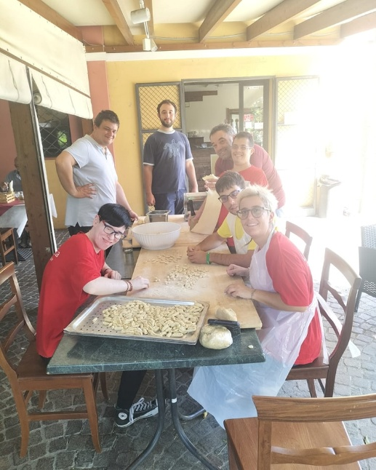
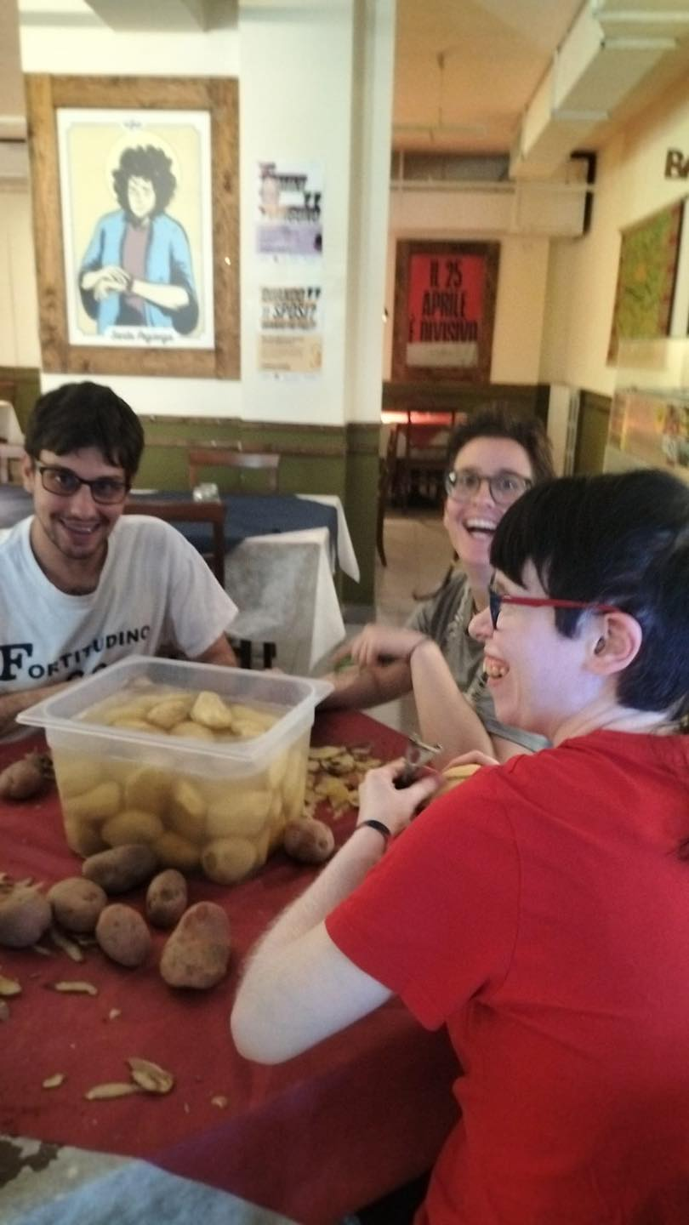
Lavorare in rete, Progetto regionale per l’autonomia e l’inserimento al lavoro di giovani e adulti con disabilità
Insieme a Porta Pazienza – primi secondi e ultimi
Ambiti di Intervento
Attività Professionali
Nel contesto del ristorante, i partecipanti sono stati coinvolti in diverse mansioni che spaziano dalla preparazione e allestimento della sala alla manutenzione e pulizia degli ambienti. Un'attenzione particolare è stata dedicata alla produzione di pasta fresca e alle preparazioni alimentari di base. I ragazzi hanno partecipato anche al servizio ai tavoli, un'attività di particolare attenzione per le competenze relazionali.

Slide 7
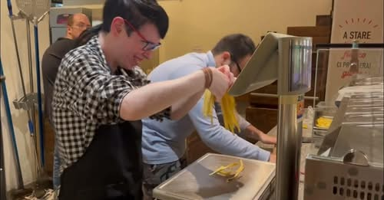
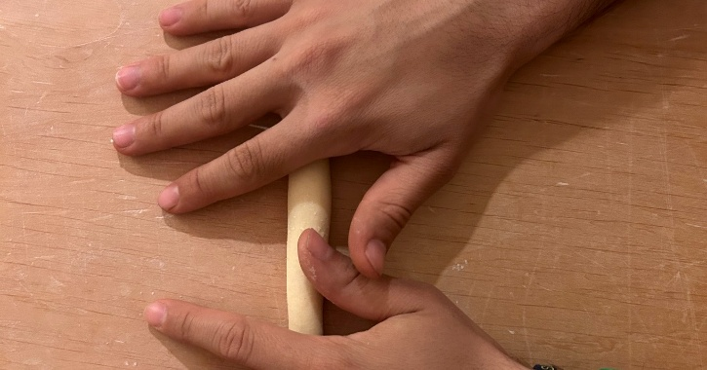
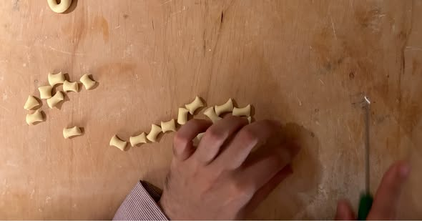
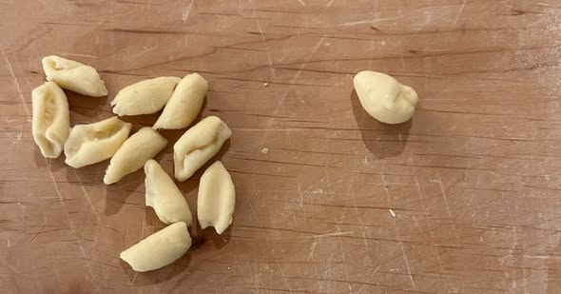

Lavorare in rete, Progetto regionale per l’autonomia e l’inserimento al lavoro di giovani e adulti con disabilità
Metodologia di Apprendimento
L'acquisizione delle competenze è stata supportata attraverso un approccio metodologico integrato.
Il training si è basato sul modeling, dove le attività venivano prima dimostrate e poi replicate, supportate da aiuti fisici graduali quando necessari. La guida verbale è stata personalizzata in base alle caratteristiche e alle necessità di ciascun partecipante.

Slide 8
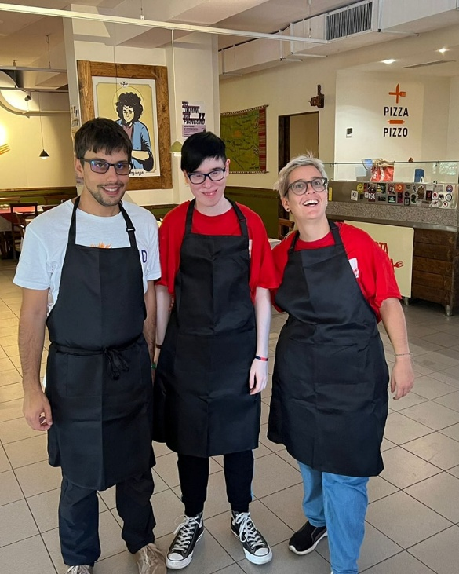
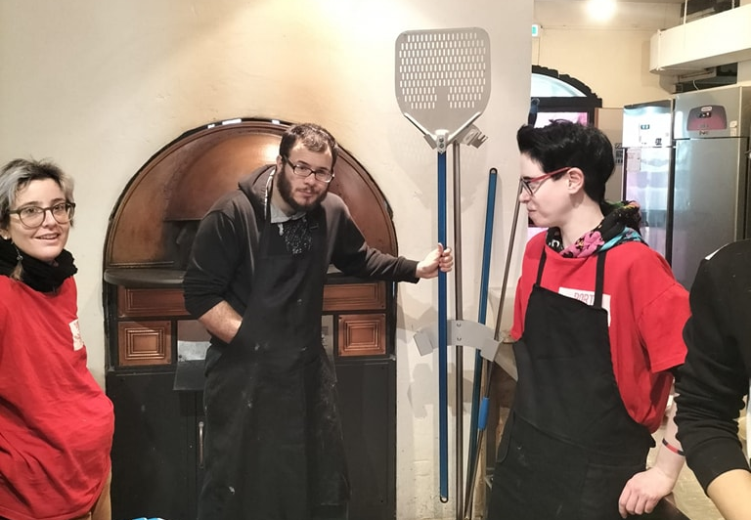
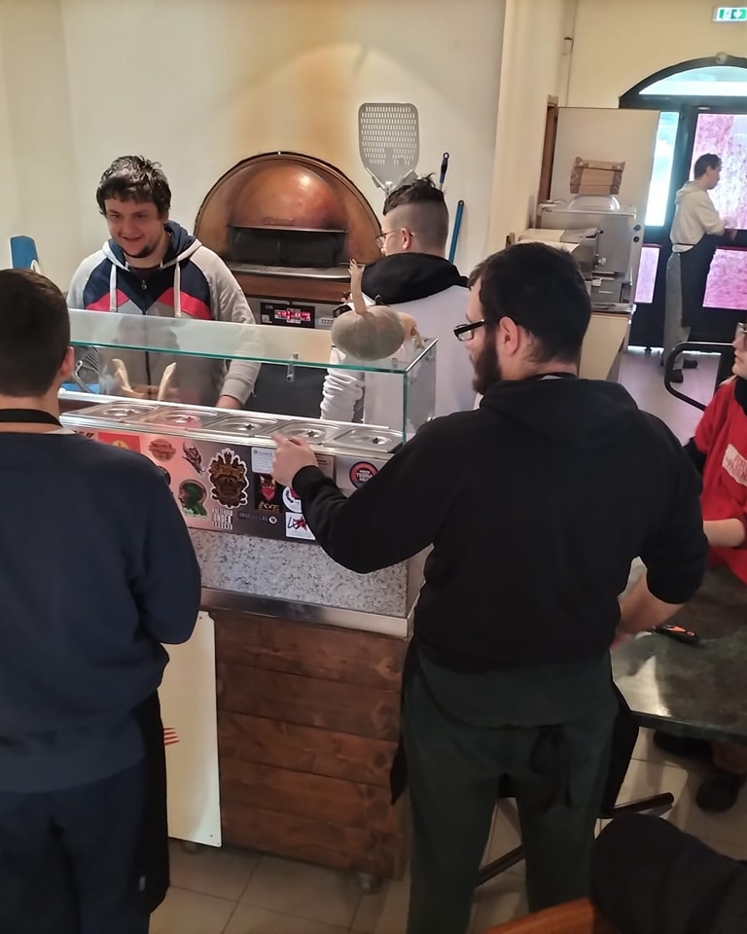

Lavorare in rete, Progetto regionale per l’autonomia e l’inserimento al lavoro di giovani e adulti con disabilità
Insieme a Porta Pazienza – primi secondi e ultimi
Competenze Trasversali
Nel corso del progetto, particolare attenzione è stata dedicata allo sviluppo di competenze sociali e di autonomia personale. I ragazzi sono stati guidati nell'apprendimento di comportamenti socialmente appropriati, come il saluto e le interazioni di base. E’ stata curata la consapevolezza dell'igiene personale e l'importanza di un abbigliamento adeguato al contesto lavorativo. Si è lavorato costantemente sulle abilità di lavoro in gruppo e sulla capacità di gestire anche compiti meno gratificanti. Un aspetto importante è stato l'apprendimento di come richiedere pause in modo appropriato o richiedere aiuto quando vi è la necessità.

Slide 9
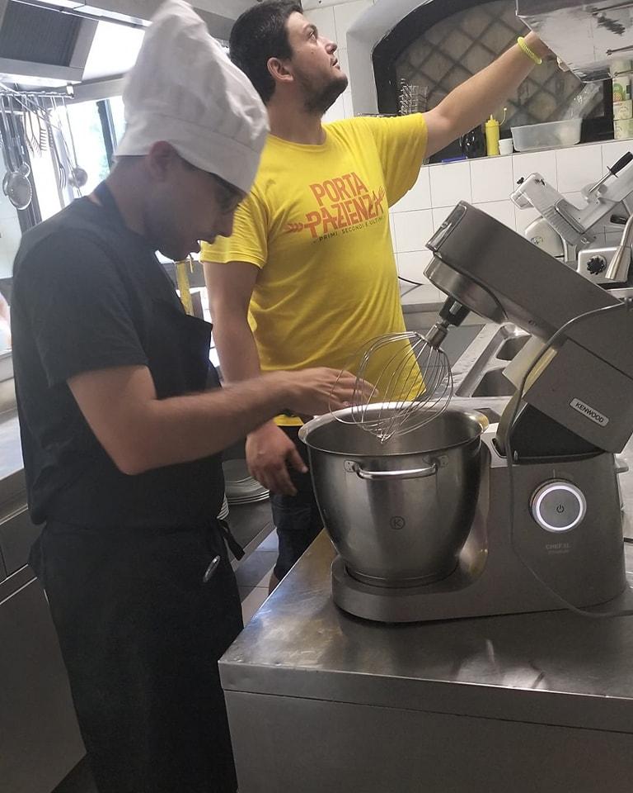
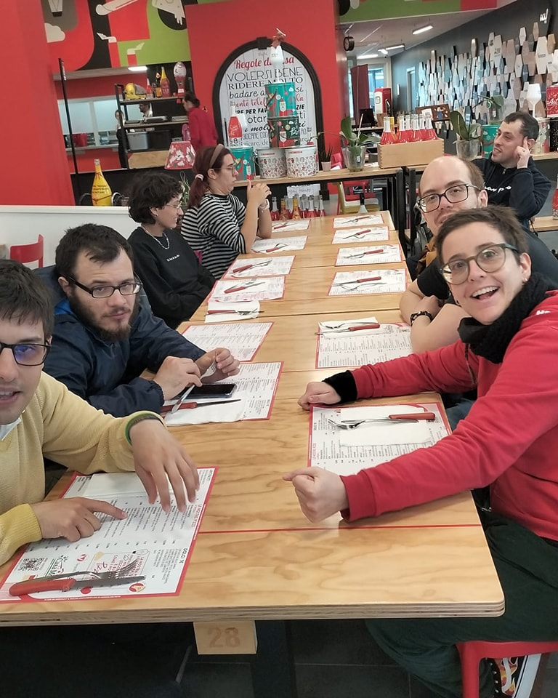
Lavorare in rete, Progetto regionale per l’autonomia e l’inserimento al lavoro di giovani e adulti con disabilità
Insieme a Porta Pazienza – primi secondi e ultimi
Risultati Raggiunti
L'efficacia del progetto si è manifestata nell'acquisizione di competenze tecniche specifiche della ristorazione e nello sviluppo di abilità sociali e professionali trasversali.
Il progetto ha voluto essere un modello promettente di inclusione lavorativa, capace di coniugare efficacemente la formazione professionale con lo sviluppo di autonomie personali in un contesto lavorativo reale e stimolante

Slide 10
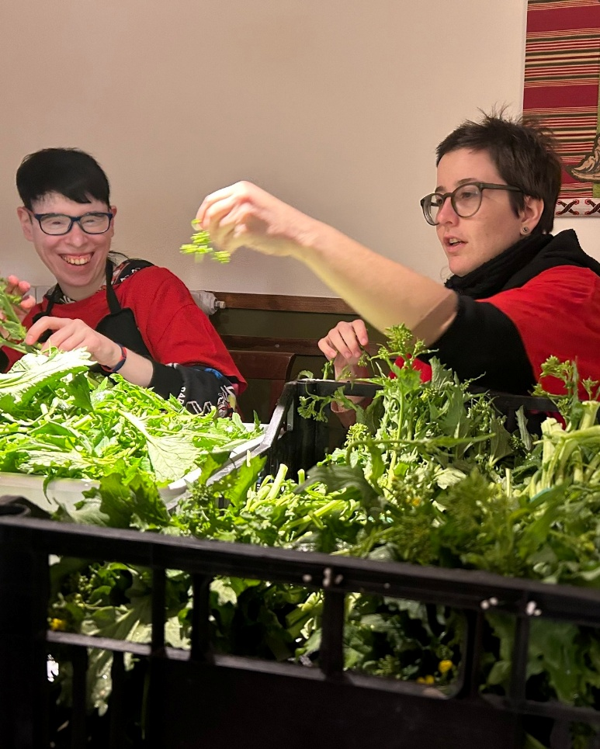
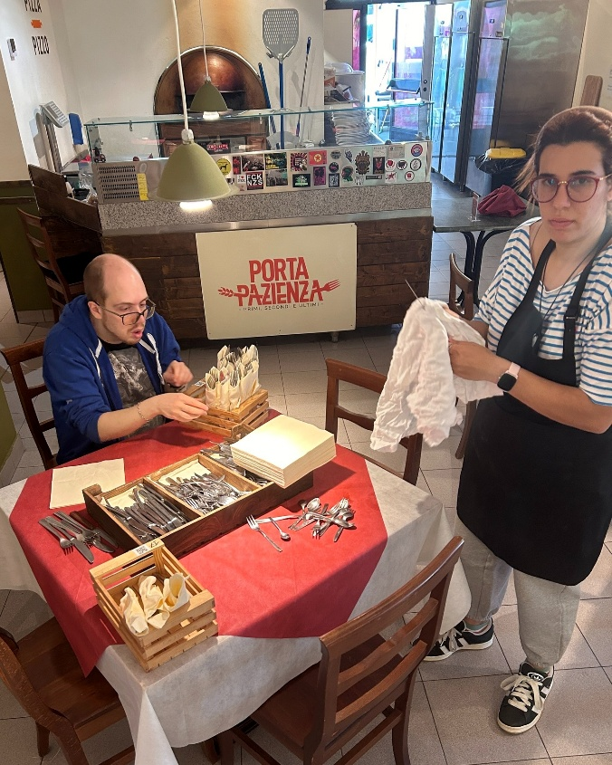
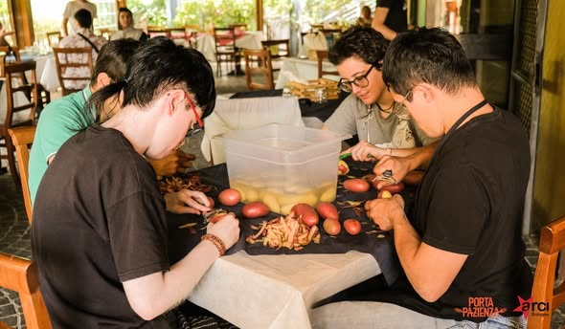
Lavorare in rete, Progetto regionale per l’autonomia e l’inserimento al lavoro di giovani e adulti con disabilità

Slide 11
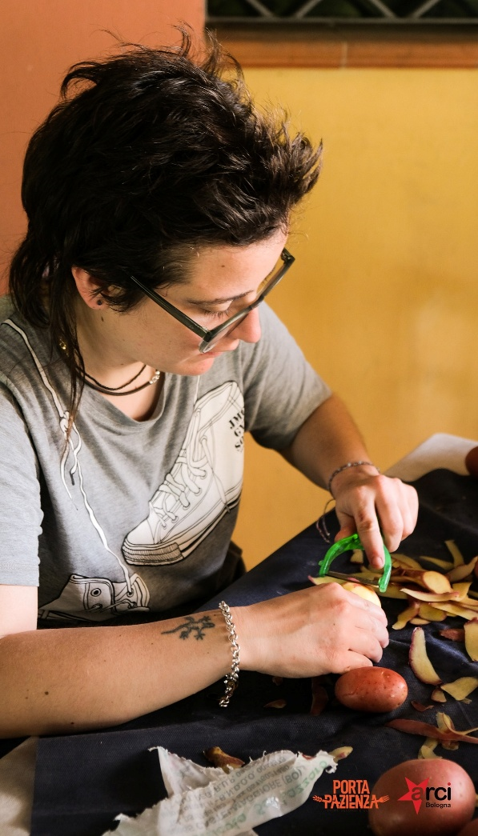
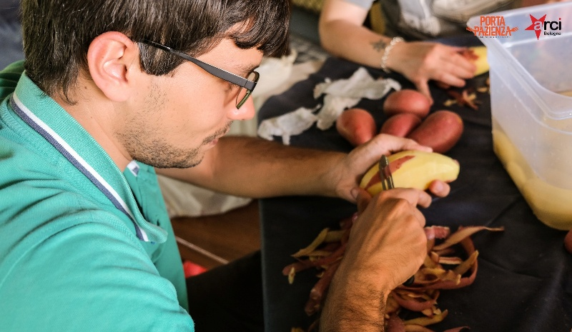
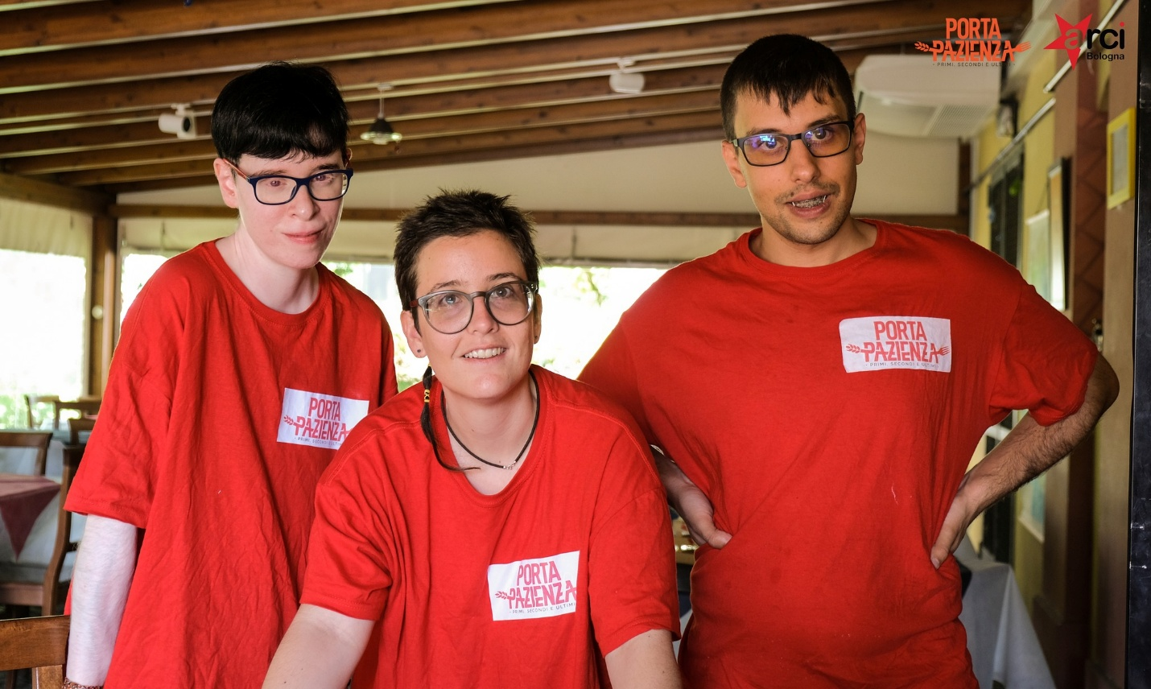

Slide 12


Lavorare in rete, Progetto regionale per l’autonomia e l’inserimento al lavoro di giovani e adulti con disabilità
GRAZIE ALLA COPROGETTAZIONE ANGSA BOLOGNA - PIDS (programma integrato disabilità e salute) AUSL di Bologna il progetto si è protratto per quasi un anno dalla scadenza.
Ai ragazzi è stato attivato un tirocinio dal CSM AUSL di Bologna che ha permesso loro di avere un piccolo stipendio mensile.

Slide 13
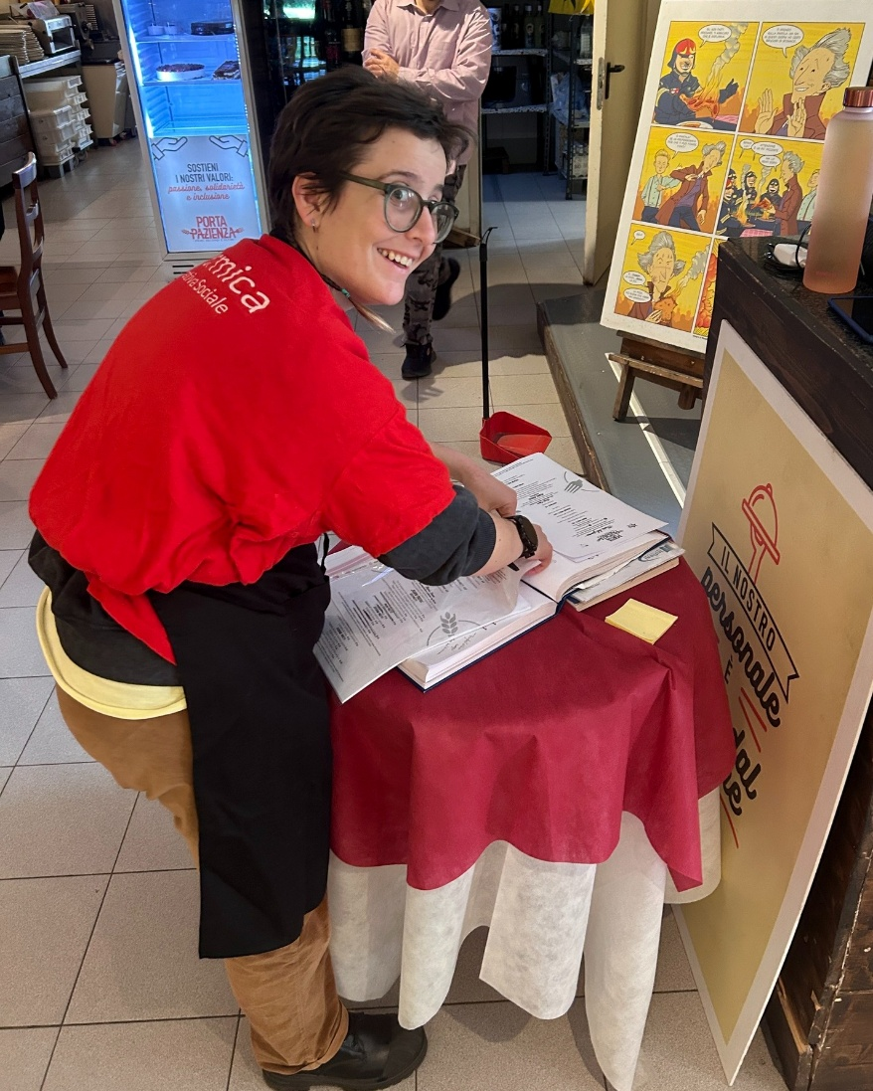
GRAZIE A QUESTO PROGETTO UNA NOSTRA RAGAZZA E’ STATA ASSUNTA A TEMPO INDETERMINATO DA PORTA PAZIENZA

